Slide 1
📝
FINAL PROJECT
Frontend Quizbank
📚
前端題庫刷題系統
純前端 · IndexedDB 本機資料庫 · 單頁應用（SPA）
📥
第一組 組員：簡嘉佑、石驥惟、李詮彥、邱美綺
⚙
線上：chuan13.github.io/frontend-quizbank

Slide 2
報告大綱
AGENDA
01
系統簡介與目標
02
系統需求規格
我們解決什麼問題
五大需求項目
03
功能展示
04
技術架構
四大模組（分組分工）
SPA · IndexedDB · 模組化
05
系統設計模型
06
資安、部署與成果
DFD · Use Case · Sequence
取捨與總結
Frontend Quizbank ｜ 期末分組報告
02

Slide 3
系統簡介與目標
OVERVIEW
📌 我們解決的問題
多模式
出題策略
市面刷題工具常需註冊、連網或付費
自建題庫逐題輸入耗時、難維護
錯題複習功能往往不夠彈性
未答 / 錯題 / 隨機
量化
學習成效
逐題記錄答對 / 答錯
🎯 我們的解法
純前端、免後端，開啟即用
JSON 一鍵批次匯入題庫
資料存本機 IndexedDB，不外流
完整
題庫管理
查看 / 編輯 / 匯入 / 維護
Frontend Quizbank ｜ 期末分組報告
03

Slide 4
系統需求規格
5 REQUIREMENT AREAS
①
②
③
④
⑤
系統名稱
功能性需求
UI/UX 設計
技術規格
資安要求
Frontend Quizbank 前端題庫刷題系統
測驗 · 題庫管理 · JSON 匯入 · 狀態維護
RWD · 深色主題 · 卡片式 · SPA 切換
HTML5/CSS3/ES6+ · IndexedDB · 原生 JS
輸入驗證 · XSS 跳脫 · 資料最小化
Frontend Quizbank ｜ 期末分組報告
04

Slide 5
功能模組總覽
FOUR MODULES · ONE QuizDB
📝
測驗 Quiz
📚
題庫管理 Bank
出題設定、抽題、作答、即時回饋與統計
查看、篩選、排序、編輯、UI 新增題目
📥
JSON 匯入 Importer
⚙️
狀態與維護 Maint
檔案上傳或貼上文字，批次匯入題庫
資料庫統計、清空錯題、清空全部
Frontend Quizbank ｜ 期末分組報告
05

Slide 6
📝 測驗 Quiz
FUNCTION DETAIL
主要功能
主要資料操作
出題範圍：全部題庫 / 指定單一題庫
三種出題模式：未答優先、錯題優先、完全隨機
單選作答，送出後即時回饋（綠對 / 紅錯）並顯示詳解
依選項 order 決定隨機或固定排序，作答後更新統計
QuizDB.getAll()
QuizDB.updateStats(id, ok)
所有模組共用 QuizDB 資料層，操作同一個 IndexedDB。
Frontend Quizbank ｜ 期末分組報告
06

Slide 7
📚 題庫管理 Bank
FUNCTION DETAIL
主要功能
主要資料操作
題目列表：顯示題庫、題號、預覽與答對 / 答錯統計
可依題庫篩選，依題號或錯題次數排序
彈窗編輯題目、選項、正確答案與詳解
UI 新增單題（可建新題庫、連續新增）、一鍵複製
QuizDB.getAll()
QuizDB.add(...)
QuizDB.update(id, patch)
QuizDB.getBanks()
所有模組共用 QuizDB 資料層，操作同一個 IndexedDB。
Frontend Quizbank ｜ 期末分組報告
07

Slide 8
📥 JSON 匯入 Importer
FUNCTION DETAIL
主要功能
主要資料操作
兩種來源：檔案上傳（.json）或貼上文字
匯入前驗證 JSON 格式（須為陣列），格式錯誤即攔截
可選既有題庫或建立新題庫，自動以檔名帶入
批次寫入並自動接續題號，完成後回報匯入題數
QuizDB.addBatch(items, bank)
QuizDB.getBanks()
所有模組共用 QuizDB 資料層，操作同一個 IndexedDB。
Frontend Quizbank ｜ 期末分組報告
08

Slide 9
⚙️ 狀態與維護 Maint
FUNCTION DETAIL
主要功能
主要資料操作
資料庫統計：總題數、題庫數、累計答對 / 答錯
列出各題庫題數
清空所有錯題紀錄（fail 歸零，題目保留）
清空整個資料庫（二次確認，避免誤刪）
QuizDB.getAll()
QuizDB.resetAllFails()
QuizDB.clearAll()
所有模組共用 QuizDB 資料層，操作同一個 IndexedDB。
Frontend Quizbank ｜ 期末分組報告
09

Slide 10
技術架構
ARCHITECTURE
使用者（瀏覽器）
技術要點
▼
原生 JavaScript，無前端框架
HTML5 / CSS3 / ES6+
IIFE 模組化封裝，避免命名衝突
IndexedDB 以 Promise / async-await 封裝
陣列處理用 map / filter / reduce / find
小駝峰命名、中文註解
index.html · app.css · app.js（單頁應用 SPA）
▼
Quiz
Bank
Importer
Maint
▼ 共用資料層 QuizDB
QuizDB 資料層（Promise 封裝）
▼
IndexedDB （瀏覽器本機）
Frontend Quizbank ｜ 期末分組報告
10

Slide 11
IndexedDB 資料設計
DATA DESIGN · QuizDB
為什麼選 IndexedDB
資料結構與存取層
純前端要保存大量結構化題庫，localStorage 容量小、且只能存字串
IndexedDB：容量大、可直接存 JavaScript 物件
非同步存取，大量讀寫不阻塞畫面
支援索引（index），篩選與排序更有效率
資料留存本機，重整或關閉瀏覽器後不遺失
Object Store：questions（keyPath: id 自動遞增）
索引 index：questionBank · questionNumber · correct · fail
QuizDB 資料層 — 以 Promise 封裝原生 API
init() · getAll() · getBanks()
add() · addBatch()
update() · updateStats()
resetAllFails() · clearAll()
四個模組共用同一個資料庫，任一模組寫入，其他模組即時可見。
Frontend Quizbank ｜ 期末分組報告
11

Slide 12
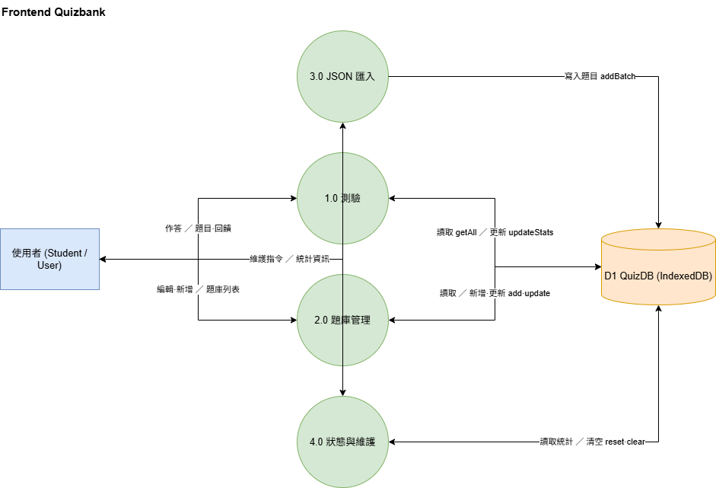
系統設計模型
DIAGRAMS · DRAW.IO
Frontend Quizbank ｜ 期末分組報告
12

Slide 13
資安設計與取捨
SECURITY
✅ 已落實之防護
⊘ 因架構而不適用（主動說明）
JSON 匯入前驗證格式（須為陣列），錯誤即攔截
輸入回填 HTML 屬性時 escapeAttr() 跳脫，防 XSS
破壞性操作採確認對話框（清空全部二次確認）
資料僅存本機、不上傳、不蒐集個資（資料最小化）
SQL / Command Injection：無後端與 SQL，使用 IndexedDB 物件存取，無注入面
密碼政策 / Cookie HttpOnly：無帳號登入、不存密碼或 Token，故不適用
🛡 部署層建議
託管平台啟用 HTTPS。
Frontend Quizbank ｜ 期末分組報告
13

Slide 14
部署
DEPLOYMENT · GITHUB PAGES
部署方式：GitHub Pages
部署流程
chuan13.github.io/frontend-quizbank
1
推送程式碼到 GitHub Repository
純靜態網站，推送即自動發佈
僅三個檔案：index.html / app.css / app.js
無需建置流程、無伺服器與資料庫
免費託管，並提供 HTTPS
2
Settings → Pages 選定發佈分支
3
GitHub 自動建置並發佈，取得 HTTPS 網址
純前端三檔，部署近乎零成本；資料存於使用者瀏覽器，伺服器端不留任何資料。
Frontend Quizbank ｜ 期末分組報告
14

Slide 15
成果總結
RESULTS
4
1
0
100%
功能模組
單頁 SPA / 3 檔
後端伺服器
本機資料
重點回顧
完成測驗、題庫管理、JSON 匯入、狀態維護四大功能，共用單一 IndexedDB
由分組多檔協作整併為單檔 SPA，模組化封裝、可讀性與維護性提升
提供完整需求規格書與三張 Draw.io 設計圖（DFD / Use Case / Sequence）
Frontend Quizbank ｜ 期末分組報告
15

Slide 16
Thank You
Q & A
chuan13.github.io/frontend-quizbank
📝
📚
📥
⚙
️

